Slide 1
Проектный
Практикум

Slide 2
Разбираем продукты (свои и чужие)
Посмотрим на топ российских стартапов
Разберем свой продукты
Сделаем анализ стартапа

Slide 3
Топ российских стартапов
«Бери заряд!»
Основатель: Кирилл Кулаков
Год запуска: 2018
Идея: сервис аренды портативных зарядных устройств (пауэрбанков) для смартфонов и другой техники.
Привлеченные средства: 750 млн руб. в рамках пре-IPO раунда.
Достигли:
сервис представлен в России, Белоруссии, Казахстане и Киргизии;
количество станций — 29 тыс.;
количество зарегистрированных пользователей сервиса — 5 млн;
доля на рынке пауэрбанк-шеринга — 70%;
в 2023 году выручка компании составила 1,8 млн руб.
Notes:
Пользователь регистрируется в приложении, привязывает банковскую карту,
оплачивает услугу и получает зарядное устройство в ближайшем автомате компании.
Станции с пауэрбанками расположены в торговых центрах, кафе, вокзалах и аэропортах.
Вернуть зарядку можно в любом месте, где есть станция.

Slide 4
Топ российских стартапов
Mymeet.ai
Основатели: Федор Жилкин, Илья Бердыш, Дарья Кук
Год запуска: 2020
Идея: ИИ-помощник, интегрированный в Google Meet, Zoom, «Яндекс.Телемост» и SberJazz.
Привлеченные средства: 3 млн руб.
Сейчас компания выходит на второй раунд инвестирования и намерена привлечь 15 млн руб.
Достигли:
сервисом пользуются больше 25 тыс. человек из разных компаний: СДЭК, «Лента», «ВкусВилл», «Самокат», Ozon и др.;
ИИ-помощник загрузил 124 тыс. встреч;
обработано 2,2 млн минут;
точность обработки — 97%;
в августе 2024 года выручка Mymeet.ai превысила 1 млн руб.
Notes:
Ассистент подключается к звонку, записывает встречу, подводит итоги, формирует точный
транскрипт (с учетом знаков препинания, тайм-кодов, имен спикеров и англицизмов), фиксирует задачи.
Ассистента можно подключить к встрече, отправить ссылки на отдельные звонки или готовые файлы с аудио- и видеозаписями.
При использовании календаря бот автоматически отправит отчет на почту всем участникам встречи.
Пользователи могут скачать файл в любом удобном формате в личном кабинете.

Slide 5

Топ российских стартапов
Neiry
Основатель: Александр Панов
Год запуска: 2017
Идея: разработчик технологии прямой передачи информации между мозгом и компьютером с использованием электроэнцефалограммы.
Привлеченные средства: 841 млн руб.
Достигли:
в Neiry провели эксперимент по управлению самокатом силой мысли;
в 2023 году компания продала 2 тыс. устройств;
прибыль за 2023 год — 128 млн руб.
Notes:
Компания создала наушники и головные повязки, которые анализируют психофизиологическое состояние
пользователя (усталость, концентрация, стресс, когнитивная загруженность мозга и пр.) в режиме реального времени.
Устройства используются для определения психофизиологических состояний клиентов в индустрии велнес,
образовании, рекомендательных сервисах, а также на производстве для предупреждения критических ошибок.

Slide 6
Топ российских стартапов
Pragmacore (до 2022 года Incepta Group)
Основатели: Кирилл Поляков, Алексей Дроздов
Год запуска: 2021
Идея: платформа для управления инвестиционно-строительными проектами
Привлеченные средства: 74 млн руб.
Достижения:
финалист и участник Sber500;
в 2023 году выручка компании выросла на 366,6% год к году, до 70 млн руб.;
в 2024 году разработчик планирует получить 300 млн руб. дохода.
Notes:
Идея: платформа для управления инвестиционно-строительными проектами. Включает несколько самостоятельных модулей,
которые связаны между собой: онлайн-систему для аналитики, управления и мониторинга строительства,
проектирование, управление работами и ресурсами, комплектацию, ценообразование, финансы и поиск рабочих.
Pragmacore использует машинное обучение и алгоритмы предиктивной аналитики, что позволяет строительным компаниям работать над проектом любого размера.

Slide 7

Топ российских стартапов
Nova Cardio
Основатели: Косырев П.О.
Год запуска: 2021
Идея: портативное устройство мониторинга жизненных показателей
Привлеченные средства: много млн руб.
Достижения:
финалист и участник конкурса Новатор Москвы;
за год продано более 500 устройств;
интерес со стороны медицины.

Slide 8
Анализируем стартап
Для того чтобы проанализировать стартап на успешность, оценить риски и определить необходимые ресурсы для его реализации..

Slide 9
Анализируем стартап
Вопросы для анализа успешности стартапа:
Какую проблему решает стартап?
Насколько значима эта проблема для целевой аудитории? Есть ли альтернатива?
Кто является целевой аудиторией?
Кто ваши клиенты? Насколько велика эта аудитория? Какие у них потребности и боли?
Какое уникальное торговое предложение (УТП) у стартапа?
В чем уникальность вашего продукта по сравнению с конкурентами? Почему клиенты выберут именно вас?
Есть ли рыночный спрос на ваш продукт или услугу?
Как вы проверили наличие спроса? Проводились ли исследования, опросы или тестирование рынка?
Как стартап собирается зарабатывать деньги?
Какова модель монетизации? Это будет продажа продукта, подписка, реклама или что-то другое?
Какую ценность проект предоставляет клиентам?
Как использование вашего продукта улучшает жизнь или бизнес клиента?
Notes:
Анализ успешности стартапа:
Какую проблему решает стартап? — Стартап решает проблему отсутствия удобных инструментов для автоматизации работы малого бизнеса.
Кто является целевой аудиторией? — Малый и средний бизнес, предприниматели, которым нужны доступные и простые инструменты для автоматизации.
Какое уникальное торговое предложение (УТП) у стартапа? — Простой в использовании инструмент с широким функционалом, который не требует технических навыков.
Есть ли рыночный спрос на ваш продукт или услугу? — Да, проведено тестирование рынка, показавшее высокий интерес среди малых компаний.
Как стартап собирается зарабатывать деньги? — Модель подписки с возможностью покупки дополнительных функций.
Какую ценность проект предоставляет клиентам? — Экономия времени и ресурсов, повышение эффективности работы и снижение операционных расходов.

Slide 10
Анализируем стартап
Вопросы для оценки рисков:
Каковы основные риски, связанные с проектом?
Какие потенциальные проблемы могут возникнуть? Это могут быть риски, связанные с финансированием, правовыми вопросами, конкуренцией, технологиями или кадрами.
Как стартап планирует минимизировать или управлять этими рисками?
Есть ли стратегии для снижения рисков? Например, как вы будете защищаться от конкуренции или технологических сбоев?
Есть ли технологические или операционные риски?
Насколько зависим ваш стартап от технологий? Какие могут быть проблемы с их реализацией?
Какова зависимость от внешних факторов (например, экономики, регуляторной среды)?
Есть ли риски, связанные с изменениями в законах, экономике или политике, которые могут повлиять на стартап?
Какие риски связаны с человеческими ресурсами?
Достаточно ли у вас специалистов с нужными навыками для реализации проекта? Есть ли зависимость от ключевых сотрудников?
Notes:
Оценка рисков:
Каковы основные риски, связанные с проектом? — Конкуренция, технические проблемы с масштабированием и привлечение инвестиций.
Как стартап планирует минимизировать или управлять этими рисками? — Внедрение инновационных функций, резервирование средств для технической поддержки, привлечение партнёров.
Есть ли технологические или операционные риски? — Да, возможны проблемы с интеграцией в существующие системы клиентов и поддержкой нагрузки.
Какова зависимость от внешних факторов? — Влияние экономической нестабильности и изменения регуляций, например, в области налогов и данных.
Какие риски связаны с человеческими ресурсами? — Недостаток опытных разработчиков, возможный уход ключевых сотрудников.

Slide 11
Анализируем стартап
Вопросы для определения ресурсов и реализации:
Какие ресурсы необходимы для запуска и поддержки стартапа?
Какие финансовые, человеческие, технологические и материальные ресурсы нужны для реализации идеи?
Какую сумму инвестиций нужно привлечь для запуска?
Сколько денег требуется на разных этапах: для разработки, маркетинга, продаж и операционной деятельности?
Каков план разработки и внедрения продукта?
Какие этапы реализации проекта? Включает ли план создание MVP, тестирование, доработку и запуск?
Какие ключевые партнеры или поставщики необходимы для реализации проекта?
Какие сторонние компании или специалисты помогут в реализации? Это могут быть подрядчики, платформы, поставщики материалов или технологий.
Какова стратегия выхода на рынок?
Как вы планируете привлекать клиентов? Какие каналы продаж и маркетинга будете использовать?
Какие ключевые метрики будут использоваться для оценки успеха?
Как вы будете измерять успех проекта? Это могут быть метрики роста пользовательской базы, доходов, возврата инвестиций (ROI) и т.д.
Каковы долгосрочные планы развития стартапа?
Что вы планируете делать после достижения первых успехов? Как вы видите масштабирование и рост стартапа?
Notes:
Определение ресурсов и реализации:
Какие ресурсы необходимы для запуска и поддержки стартапа? — Финансирование разработки, маркетинг, команда из 5-7 специалистов.
Какую сумму инвестиций нужно привлечь для запуска? — Около $500,000 на разработку MVP, маркетинг и начальные операционные расходы.
Каков план разработки и внедрения продукта? — Сначала создание MVP, затем тестирование на ранних пользователях, итерации на основе обратной связи.
Какие ключевые партнеры или поставщики необходимы для реализации проекта? — Платформы облачных сервисов, технологические партнёры для интеграций.
Какова стратегия выхода на рынок? — Через партнёрские программы, цифровой маркетинг и участие в отраслевых мероприятиях.
Какие ключевые метрики будут использоваться для оценки успеха? — Количество пользователей, уровень удержания клиентов, выручка и рост MRR (ежемесячного повторяющегося дохода).
Каковы долгосрочные планы развития стартапа? — Масштабирование на международные рынки и расширение функционала за счёт AI.

Slide 12
Анализируем стартап
Вопросы для оценки конкурентной среды:
Кто ваши основные конкуренты и чем они сильны?
Какие продукты уже существуют на рынке? Чем ваш продукт лучше или чем он отличается?
Как стартап планирует выдерживать конкуренцию в долгосрочной перспективе?
Какие стратегии для конкурентного преимущества? Например, инновации, ценовая политика или эксклюзивные партнерства.
Notes:
Оценка конкурентной среды:
Кто ваши основные конкуренты и чем они сильны? — Крупные платформы автоматизации, сильны за счёт бренда и ресурсов.
Как стартап планирует выдерживать конкуренцию? — Фокус на простоте использования, персонализации и доступности по цене.

Slide 13
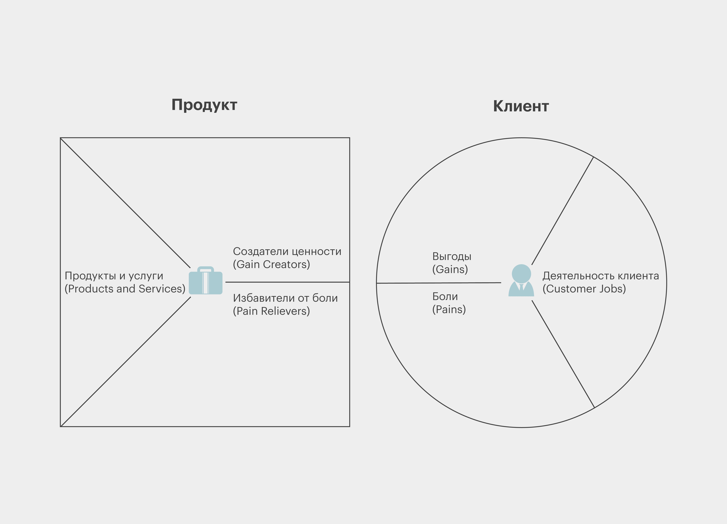
Разбираем свой продукт
Переходим на доску
Добавляем свою Канву бизнес модели
Отвечаем на вопрос: «Что и для кого мы делаем?»
Следуйте принципу: продукт может быть или лекарством, или витаминами. Лекарства избавляют от болезни и боли сейчас, витамины защищают от проблем в будущем.
Notes:
https://sboard.online/boards/d59eab61-5e60-4f16-a1ac-3c37548ffa16
В центре Business Model Canvas находится ценностное предложение. Разберём методику для создания сильного Value Proposition. Это Value Proposition Canvas или шаблон ценностного предложения.
Все, кто даже немного знаком с маркетингом, понимают, что это центральный элемент бизнеса. В этой части статьи мы разберём методику для создания сильного Value Proposition. Это Value Proposition Canvas или шаблон ценностного предложения. Правая часть шаблона описывает целевую аудиторию, с которой мы работаем. Диаграмма делится на три части: jobs, pains и gains. Это свойства целевой аудитории.
Например, клиент каждый день ездит на работу в офис — это его jobs. Он едет в метро, где душно и некомфортно. Кроме того, это долго. Но на такси будет безумно дорого, а на своём автомобиле придется стоять в пробках. Это pains. Последний элемент, gains, — это то, чего клиент хотел бы достигнуть. Ему бы хотелось комфортно и недорого добираться до работы.
Заполнив правую диаграмму, мы идём в левую часть и, как к пазлу, добавляем недостающие элементы. Мы придумываем решения к болям и желаниям ЦА, описанным нами ранее. Эти элементы: pain relievers (избавители от боли), gain creators (создатели ценности) и products and services (наши продукты и услуги).
В нашем примере продуктом будет электросамокат. Он позволяет добраться до работы недорого, комфортно и не меняя свежий воздух на душное метро.
Следуйте принципу: продукт может быть или лекарством, или витаминами. Лекарства избавляют от болезни и боли сейчас, витамины защищают от проблем в будущем.

Slide 14
Как оценивать бизнес-модель?
Вы составили бизнес-модель, заполнили несколько вариантов Business Model Canvas. Теперь нужно оценить, насколько они сильные и жизнеспособные. Для этого есть семь вопросов.

Slide 15
Стоимость переключения
Насколько сложно потребителям «уйти» к другой компании?
Регулярный доход
Требует ли каждая продажа новых усилий или после первой сделки есть гарантия последующих доходов?
Доходы и издержки
Вы получаете доход до или после того, как возникают издержки?
Революционная структура издержек
Ваша модель издержек лучше, чем у конкурентов?
Перекладывание работы на другие стороны
Позволяет ли ваша бизнес-модель потребителям и третьим сторонам бесплатно создавать ценность для вашей компании?
Масштабируемость
Можете ли вы расти, не сталкиваясь с препятствиями — например, связанными с инфраструктурой, поддержкой потребителей, наймом персонала?
Защищённость от конкуренции
Легко ли скопировать ваш бизнес?

Slide 16
QA Session

